Slide 1
PROGRAMA RADIAL
“ENAGUAS PODEROSAS”

Slide 2
EQUIPO
CARACTERÍSTICAS DEL PROGRAMA : Informativo-Musical.
Conductores: Daniela Visgarra y María José Rodríguez.
Operadora Musical : Wanda Nina.
Creadora Publicitaria : Laura Moscoso.
Producción: Eliana Pedraza.

Slide 3
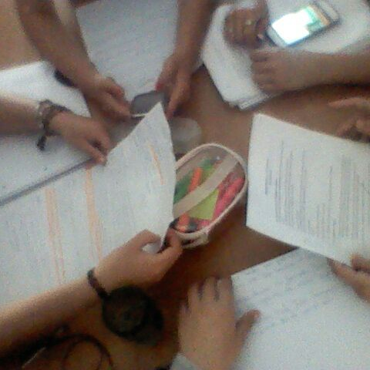
RESULTADOS DEL PROYECTO
LA PLANIFICACIÓN DEL PROGRAMA,COMO LA REALIZACIÓN DEL MISMO,FUE ORGANIZADA,NOS DISTRIBUIMOS LAS TAREAS.
NOS RESULTÓ DIVERTIDO LA REALIZACIÓN , YA QUE PUDIMOS USAR NUESTRA IMAGINACIÓN PARA CONCRETARLO.
NO FUE AGIL REALIZARLO, PORQUE NOS LLEVÓ BASTANTE EL PROCESO DE GRABACIÓN DEL PROGRAMA.
NOS PARECIÓ INTERESANTE YA QUE PUDIMOS RECOLECTAR INFORMACIÓN A CERCA DE LO SUCEDIDO ESE 9 DE JULIO DE 1816 COMO POR EJEMPLO:LA HORA EN QUE SE DECLARÓ LA INDEPENDENCIA,EL LUGAR EN QUE SESIONABAN LOS CONGRESISTAS,EL CLIMA DE ESE DÍA,ETC.

Slide 4
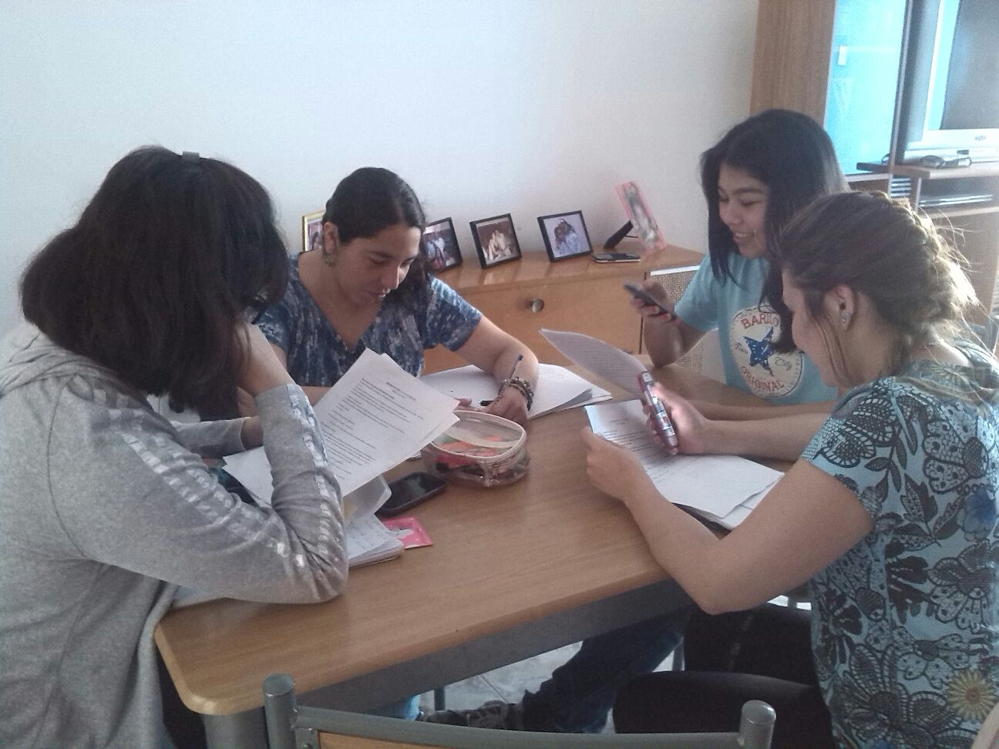

Slide 5
CONCLUSIÓN
Pusimos a nuestro programa radial el nombre de “ENAGUAS PODEROSAS” porque lo realizamos un equipo de mujeres. En 1816 la mujer no tenía participación en la sociedad. Fué mucho después que con la declaración de la Independencia Argentina, logramos la libertad del pueblo y su consecuente “democracia” Y a partir de que Evita Perón asumió al poder como Primera Dama, recién pudimos expresarnos y lograr una participación activa en la sociedad.
Por todo esto concluimos que con la declaración de la Independencia, comenzó una época donde las mujeres alcanzaron un lugar destacado en diferentes ámbitos y logros en sus derechos que se extienden hasta el día de hoy.

